Slide 1
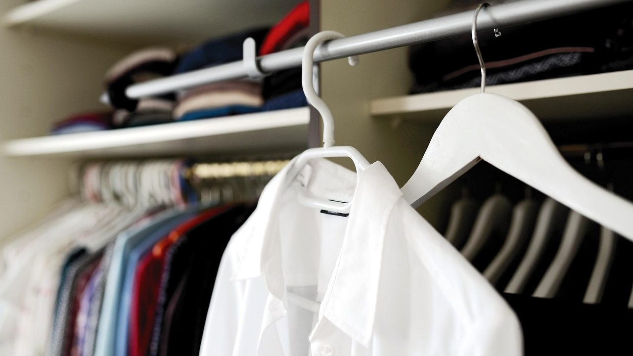
Estilo personal según
necesidades
cotidianas: un plan
para tus días reales
Salud y Estética
Ver el OA en saludyestetica.lumbre.lat
Notes:
Objeto de aprendizaje de Lumbre · Salud y Estética
Enlace: https://saludyestetica.lumbre.lat/object/sye-c12-r01-oa03-estilo-segun-tu-dia

Slide 2
Acerca de este OA · 1 de 2
Objetivo
Construir un plan de imagen de una página a partir de tu semana real —actividades, clima, movilidad, comodidad y presupuesto—, definir qué quieres comunicar y decidir con límites escritos frente a la presión comercial.
Descripción
Lección para separar el estilo personal de un canon: inventario de la semana, tres palabras para comunicar, requisitos de comodidad y clima, costo por uso, límites escritos y un plan de una página.
Estilo personal según necesidades cotidianas: un plan para tus días reales
2 / 71
Notes:
Enlace al OA: https://saludyestetica.lumbre.lat/object/sye-c12-r01-oa03-estilo-segun-tu-dia

Slide 3
Acerca de este OA · 2 de 2
Autoría: Salud y Estética
Etiquetas: estilo personal · imagen · presupuesto · consumo · comodidad
Estilo personal según necesidades cotidianas: un plan para tus días reales
3 / 71
Notes:
Continuación de «Acerca de este OA» (2 de 2).

Slide 4
Estilo personal según necesidades cotidianas: un plan para tus días reales · 1 de 3
Público y alcance
Personas adultas que sienten presión por su apariencia y profesionales que atienden imagen y acompañan decisiones de estilo. No requiere experiencia previa, no habilita para ejercer una profesión sanitaria y no sustituye la valoración de un profesional de la salud.
Estilo personal según necesidades cotidianas: un plan para tus días reales
4 / 71

Slide 5
Estilo personal según necesidades cotidianas: un plan para tus días reales · 2 de 3
Rita —caso ficticio, nombre inventado— tiene 41 años, trabaja en una oficina y pasa dos tardes a la semana con su madre. Camina veinte minutos al transporte, vive en una ciudad calurosa y el sábado tiene una boda. Para la boda compró un conjunto completo: un saco grueso, una blusa que necesita plancha y unos zapatos que solo probó sentada. El día del evento caminó dos cuadras, sudó en el traslado y se pasó la noche con los pies adoloridos.
Estilo personal según necesidades cotidianas: un plan para tus días reales
5 / 71
Notes:
Continuación de «Estilo personal según necesidades cotidianas: un plan para tus días reales» (2 de 3).

Slide 6
Estilo personal según necesidades cotidianas: un plan para tus días reales · 3 de 3
Al día siguiente concluyó que «no tiene estilo». No le faltó estilo: le faltó un plan para sus días reales. La ropa había sido elegida para una foto, no para caminar, esperar y bailar. Esta lección empieza por ahí: antes de buscar un canon, mira tu semana. Después decide qué quieres comunicar y cuánto puedes gastar. El resultado no es una forma correcta de vestir: es un plan de una página que te sirve el lunes.
Estilo personal según necesidades cotidianas: un plan para tus días reales
6 / 71
Notes:
Continuación de «Estilo personal según necesidades cotidianas: un plan para tus días reales» (3 de 3).

Slide 7
El estilo no es un canon: es una respuesta a tu día · 1 de 2
El estilo personal no es un canon que se aprueba o se reprueba: es la forma en que decides vestirte para los días que de verdad tienes. Un día de oficina con traslado largo no pide lo mismo que una boda, un domingo en casa o una tarde de lluvia. Si empiezas por una imagen ajena —una revista, una vidriera, la ropa de otra persona—, terminas comprando para una vida que no es la tuya. La fuente lo dice de otro modo: la imagen corporal no se reduce a una medida, y aceptar cómo te ves es más saludable que perseguir un cambio constante (F-040). Vestirte no es corregir un cuerpo: es resolver un día.
Estilo personal según necesidades cotidianas: un plan para tus días reales
7 / 71

Slide 8
El estilo no es un canon: es una respuesta a tu día · 2 de 2
Eso no significa abandonar el gusto ni la creatividad. Significa poner el gusto al servicio de tu vida: elegir colores que te gusten, formas que te permitan moverte y tejidos que aguanten tu clima. Un estilo se reconoce porque se repite sin esfuerzo, no porque impresione una vez. La prueba es simple: si la ropa te obliga a quedarte quieta, a esconderte o a pensar en ella todo el día, no es tu estilo, aunque la foto sea buena. Si te deja hacer lo tuyo y decir lo que quieres, vas bien. El resto es ajuste.
Estilo personal según necesidades cotidianas: un plan para tus días reales
8 / 71
Notes:
Continuación de «El estilo no es un canon: es una respuesta a tu día» (2 de 2).

Slide 9
El inventario de tu semana real · 1 de 4
Antes de elegir una prenda, haz un inventario de una semana normal. Anota cada día: a dónde vas, cuánto tiempo estás de pie o sentada, cómo te trasladas, qué temperatura hay, si hay escaleras, lluvia, aire acondicionado o calor, y qué parte del día necesita verte de cierta manera. Incluye también el cuidado de otras personas, las compras, la casa y el descanso. No busques el día ideal: busca el que se repite. Con cinco o siete días escritos empiezan a aparecer los requisitos que ninguna vidriera te va a decir.
Estilo personal según necesidades cotidianas: un plan para tus días reales
9 / 71

Slide 10
El inventario de tu semana real · 2 de 4
Marca las actividades que ocupan la mayor parte de tu semana y las que más te incomodan. Ahí está la información útil: si caminas veinte minutos al transporte, el calzado importa más que el color de moda; si pasas de la calle al aire acondicionado, las capas resuelven más que una sola prenda gruesa. Anota también lo que ya tienes y lo que usas de verdad. La ropa que se queda en el clóset sin usarse es una lección sobre lo que compraste por impulso, no sobre lo que te falta. Ese contraste entre lo que guardas y lo que usas es el mejor dato para el presupuesto.
Estilo personal según necesidades cotidianas: un plan para tus días reales
10 / 71
Notes:
Continuación de «El inventario de tu semana real» (2 de 4).

Slide 11
El inventario de tu semana real · 3 de 4
Qué es y qué no es esta lección
Formación general, de carácter informativo. Enseña a observar tu semana y a decidir tu imagen con presupuesto y límites; no impone un canon, no diagnostica, no indica tratamientos y no sustituye una consulta. No habilita para ejercer una profesión sanitaria.
Tu día manda, no la vidriera
Si una prenda o un servicio te exige cambiar tu cuerpo, tu comodidad o tu presupuesto para «funcionar», no es una necesidad: es una promesa. Vuelve a tu inventario y a tus tres palabras.
Estilo personal según necesidades cotidianas: un plan para tus días reales
11 / 71
Notes:
Continuación de «El inventario de tu semana real» (3 de 4).

Slide 12
El inventario de tu semana real · 4 de 4
Precios configurables por el establecimiento
Los precios, paquetes y tiempos de un servicio de imagen son configurables por el establecimiento y deben informarse por escrito antes de pagar. Esta lección no fija montos ni recomienda establecimientos.
Estilo personal según necesidades cotidianas: un plan para tus días reales
12 / 71
Notes:
Continuación de «El inventario de tu semana real» (4 de 4).

Slide 13
Qué quieres comunicar, no qué debes parecer · 1 de 2
Después de la semana, elige tres palabras para lo que quieres comunicar en tus contextos principales. Pueden ser «sobria», «cercana», «fresca», «disponible», «formal sin rigidez» o cualquier combinación que te describa. No son etiquetas permanentes ni una personalidad que debas sostener: son un filtro para decidir entre dos opciones parecidas. Si una prenda no dice ninguna de tus tres palabras y tampoco resuelve una necesidad del día, probablemente no es para ti, aunque te quede bien. La claridad de las palabras vale más que la cantidad de opciones.
Estilo personal según necesidades cotidianas: un plan para tus días reales
13 / 71

Slide 14
Qué quieres comunicar, no qué debes parecer · 2 de 2
El estilo también comunica respeto por el contexto: una boda no pide lo mismo que una entrevista o un paseo. Pero adaptarse no es borrarse. Puedes cumplir el código de un lugar sin perder lo que quieres decir: un color que te gusta, un accesorio con historia, una forma que te resulta cómoda. La pregunta útil no es «¿qué se usa?», sino «¿qué necesito decir y qué necesito hacer hoy?». Cuando las dos respuestas caben en la misma ropa, el estilo deja de ser una duda. Si no puedes nombrarlo, prueba con una foto tuya de un día en el que te sentiste bien.
Estilo personal según necesidades cotidianas: un plan para tus días reales
14 / 71
Notes:
Continuación de «Qué quieres comunicar, no qué debes parecer» (2 de 2).

Slide 15
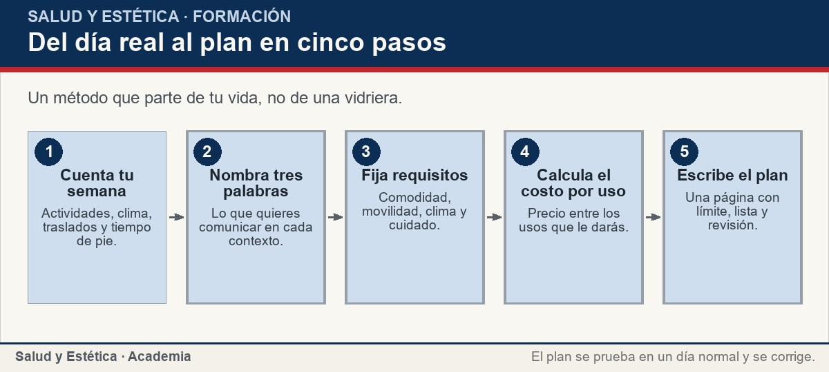
Qué quieres comunicar, no qué debes parecer
Un método que parte de tu vida, no de una vidriera.
Ver imagen original en el OA
Notes:
Imagen del OA: assets/fig-1-flujo.jpg
Texto alternativo: Del día real al plan en cinco pasos
Pie: Un método que parte de tu vida, no de una vidriera.
Enlace: https://saludyestetica.lumbre.lat/object/sye-c12-r01-oa03-estilo-segun-tu-dia

Slide 16
Comodidad, clima y movilidad: requisitos, no lujos · 1 de 2
La comodidad no es un lujo ni una concesión: es un requisito de uso. Si una prenda raspa, aprieta, se sube o te obliga a caminar distinto, la vas a usar menos y el costo por uso sube. Prueba cada prenda con los movimientos de tu día: sentarte, levantar los brazos, subir escaleras, cargar una bolsa, esperar de pie. Revisa también el clima y el traslado: un tejido que no respira en el calor o que retiene la humedad en la lluvia convierte un día normal en una molestia. Si una prenda falla en una de esas pruebas, no es cuestión de acostumbrarse: es una señal para dejarla pasar.
Estilo personal según necesidades cotidianas: un plan para tus días reales
16 / 71

Slide 17
Comodidad, clima y movilidad: requisitos, no lujos · 2 de 2
La movilidad y la accesibilidad importan tanto como el color. Cierres que puedas manejar, botones que no te obliguen a pedir ayuda, prendas que no arrastren, calzado con suela estable y bolsos que dejen libres las manos son decisiones de autonomía, no de estilo menor. Si vives con alguna condición de salud o de movilidad, esas necesidades son el punto de partida, no una excepción. Y antes de reemplazar, pregunta si puedes reparar: un dobladillo, un botón o un cierre nuevo alargan la vida de una prenda y bajan su costo real.
Estilo personal según necesidades cotidianas: un plan para tus días reales
17 / 71
Notes:
Continuación de «Comodidad, clima y movilidad: requisitos, no lujos» (2 de 2).

Slide 18
Comodidad, clima y movilidad: requisitos, no lujos
Situaciones que aparecen al armar un plan de imagen y qué revisar antes de decidir. No son reglas de estilo: son criterios para tu semana.
Estilo personal según necesidades cotidianas: un plan para tus días reales
18 / 71
Notes:
Título completo de la tabla que sigue.

Slide 19
Tabla · 1 de 2
Situación | Qué revisar | Decisión
Un paquete de «conjunto completo» | Cuántas piezas usarás de verdad | Comprar solo lo que entra en el plan.
«Solo hoy» y descuento | Si la urgencia es real | Esperar 48 horas y comparar.
Promesa de transformación | Qué cambia y qué no | Pedir el alcance por escrito.
Comparación con otra persona | Si su día se parece al tuyo | Volver a tus tres palabras.
Estilo personal según necesidades cotidianas: un plan para tus días reales
19 / 71
Notes:
Tabla del OA: Tabla
Enlace: https://saludyestetica.lumbre.lat/object/sye-c12-r01-oa03-estilo-segun-tu-dia

Slide 20
Tabla · 2 de 2
Situación | Qué revisar | Decisión
Prenda que aprieta o raspa | Movilidad y comodidad | Devolver o no comprar.
Malestar que evita salir | Si interfiere con tu vida | Buscar apoyo profesional (F-040, F-032).
Estilo personal según necesidades cotidianas: un plan para tus días reales
20 / 71
Notes:
Tabla del OA: Tabla
Enlace: https://saludyestetica.lumbre.lat/object/sye-c12-r01-oa03-estilo-segun-tu-dia

Slide 21
Presupuesto y presión comercial: decidir con números y límites · 1 de 2
El presupuesto se escribe antes de entrar a la tienda. Divide lo que puedes gastar en el mes y calcula el costo por uso: precio dividido entre las veces que calculas usar la prenda. Una prenda barata que usarás una vez puede costar más que una más cara que usarás treinta. Haz una lista corta: qué necesidad del inventario resuelve, con qué tres prendas que ya tienes combina y qué límite de dinero no vas a pasar. Si la compra no está en la lista, no entra hoy. Esa frase es la regla, no una sugerencia.
Estilo personal según necesidades cotidianas: un plan para tus días reales
21 / 71

Slide 22
Presupuesto y presión comercial: decidir con números y límites · 2 de 2
Cuando alguien te venda ropa, asesoría o un servicio de imagen, reconoce tres señales de presión: urgencia («solo hoy», «último lugar»), promesa de transformación («serás otra persona») y comparación («así deberías verte»). La ley pide información veraz y comprobable, y considera engañosa la que exagera o presenta solo una parte aunque sea verdadera (F-019, art. 32). También tienes derecho a información, a elegir y a no ser discriminada (F-020). Pide el alcance y el precio total por escrito, y decide en calma. Si la venta no sobrevive a una espera de 48 horas, la urgencia era del vendedor.
Estilo personal según necesidades cotidianas: un plan para tus días reales
22 / 71
Notes:
Continuación de «Presupuesto y presión comercial: decidir con números y límites» (2 de 2).

Slide 23
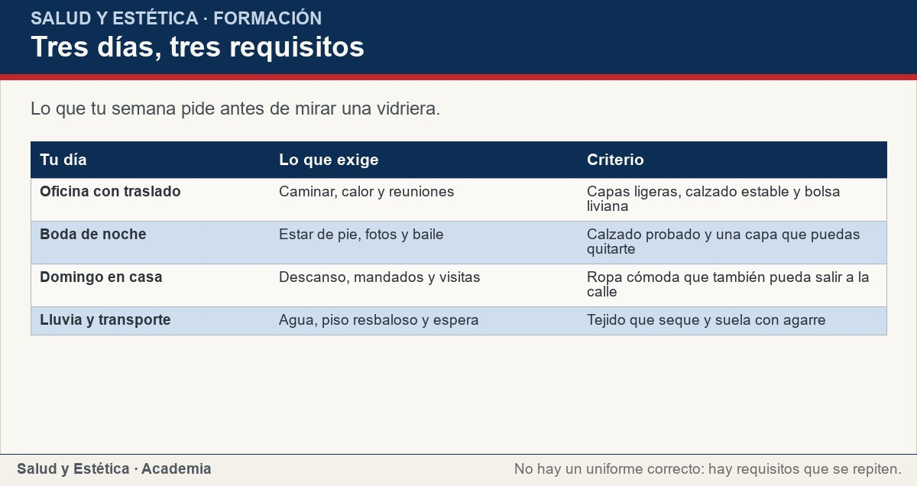
Presupuesto y presión comercial: decidir con números y límites
Lo que tu semana pide antes de mirar una vidriera.
Ver imagen original en el OA
Notes:
Imagen del OA: assets/fig-2-matriz.jpg
Texto alternativo: Tres días, tres requisitos
Pie: Lo que tu semana pide antes de mirar una vidriera.
Enlace: https://saludyestetica.lumbre.lat/object/sye-c12-r01-oa03-estilo-segun-tu-dia

Slide 24
El plan de una página y su primera prueba · 1 de 2
El plan de imagen cabe en una página. Arriba, tu semana real: los contextos que se repiten, el clima, los traslados y lo que necesitas hacer con el cuerpo. En medio, tus tres palabras y los requisitos que no puedes negociar: comodidad, movilidad, cuidado, presupuesto. Abajo, una lista corta de lo que falta, el monto máximo y la fecha en que vas a revisar si funcionó. No es una lista de deseos: es un contrato contigo misma que puedes corregir con información. Escríbelo a mano o en una hoja que puedas pegar en el clóset; el formato importa menos que la claridad.
Estilo personal según necesidades cotidianas: un plan para tus días reales
24 / 71

Slide 25
El plan de una página y su primera prueba · 2 de 2
Pruébalo una semana antes de comprar más. Anota qué usaste, qué te molestó y qué te hizo sentir bien; corrige el plan con esos datos. Si el malestar con tu imagen te lleva a evitar salir, a revisarte muchas veces o a cambiar tus rutinas de comida y ejercicio, el plan no es la respuesta: busca valoración profesional. La fuente describe esas señales y recuerda que los trastornos alimentarios son afecciones graves de salud mental (F-040); en México, el protocolo de CENAPRECE orienta la detección y derivación (F-032). Esta lección no diagnostica ni sustituye una consulta.
Estilo personal según necesidades cotidianas: un plan para tus días reales
25 / 71
Notes:
Continuación de «El plan de una página y su primera prueba» (2 de 2).

Slide 26
Sección
El plan de una página y su primera prueba · Procedimiento: armar tu plan en seis pasos · Paso 1 de 6
Anota siete días
Durante una semana, escribe cada día a dónde fuiste, cuánto tiempo estuviste de pie, cómo te trasladaste, qué clima hubo y qué llevaste puesto. Anota también qué te molestó: un cuello que aprieta, un zapato que roza, una tela que da calor. No corrijas nada todavía; solo registra.
Estilo personal según necesidades cotidianas: un plan para tus días reales
26 / 71
Notes:
Recorrido: Procedimiento: armar tu plan en seis pasos
Paso 1 de 6: Anota siete días
Texto del paso: Durante una semana, escribe cada día a dónde fuiste, cuánto tiempo estuviste de pie, cómo te trasladaste, qué clima hubo y qué llevaste puesto. Anota también qué te molestó: un cuello que aprieta, un zapato que roza, una tela que da calor. No corrijas nada todavía; solo registra.
Enlace: https://saludyestetica.lumbre.lat/object/sye-c12-r01-oa03-estilo-segun-tu-dia

Slide 27
Sección
El plan de una página y su primera prueba · Procedimiento: armar tu plan en seis pasos · Paso 2 de 6
Marca lo que se repite
Cuenta cuántos días se parecen entre sí. La oficina, el traslado y el cuidado de otra persona suelen ocupar la mayor parte de la semana; la boda o la fiesta son excepciones. Diseña para la mayoría de tus días y deja una solución aparte para la excepción.
Estilo personal según necesidades cotidianas: un plan para tus días reales
27 / 71
Notes:
Recorrido: Procedimiento: armar tu plan en seis pasos
Paso 2 de 6: Marca lo que se repite
Texto del paso: Cuenta cuántos días se parecen entre sí. La oficina, el traslado y el cuidado de otra persona suelen ocupar la mayor parte de la semana; la boda o la fiesta son excepciones. Diseña para la mayoría de tus días y deja una solución aparte para la excepción.
Enlace: https://saludyestetica.lumbre.lat/object/sye-c12-r01-oa03-estilo-segun-tu-dia

Slide 28
Sección
El plan de una página y su primera prueba · Procedimiento: armar tu plan en seis pasos · Paso 3 de 6
Elige tres palabras
Para cada contexto principal, escribe tres palabras que describan lo que quieres comunicar y cómo quieres sentirte. No busques palabras de revista: usa las tuyas. Si dudas entre dos prendas, elige la que diga al menos dos de tus tres palabras sin sacrificar movilidad.
Estilo personal según necesidades cotidianas: un plan para tus días reales
28 / 71
Notes:
Recorrido: Procedimiento: armar tu plan en seis pasos
Paso 3 de 6: Elige tres palabras
Texto del paso: Para cada contexto principal, escribe tres palabras que describan lo que quieres comunicar y cómo quieres sentirte. No busques palabras de revista: usa las tuyas. Si dudas entre dos prendas, elige la que diga al menos dos de tus tres palabras sin sacrificar movilidad.
Enlace: https://saludyestetica.lumbre.lat/object/sye-c12-r01-oa03-estilo-segun-tu-dia

Slide 29
Sección
El plan de una página y su primera prueba · Procedimiento: armar tu plan en seis pasos · Paso 4 de 6
Convierte la semana en requisitos
Haz una lista de lo que no puedes negociar: caminar, sentarte, subir escaleras, soportar el calor, lavar sin plancha, cuidar un presupuesto. Cada requisito se convierte en una prueba concreta que puedes hacer en la tienda o en casa antes de quitar la etiqueta.
Estilo personal según necesidades cotidianas: un plan para tus días reales
29 / 71
Notes:
Recorrido: Procedimiento: armar tu plan en seis pasos
Paso 4 de 6: Convierte la semana en requisitos
Texto del paso: Haz una lista de lo que no puedes negociar: caminar, sentarte, subir escaleras, soportar el calor, lavar sin plancha, cuidar un presupuesto. Cada requisito se convierte en una prueba concreta que puedes hacer en la tienda o en casa antes de quitar la etiqueta.
Enlace: https://saludyestetica.lumbre.lat/object/sye-c12-r01-oa03-estilo-segun-tu-dia

Slide 30
Sección
El plan de una página y su primera prueba · Procedimiento: armar tu plan en seis pasos · Paso 5 de 6
Arma la lista corta y el límite
Escribe qué piezas faltan para cubrir tus requisitos, cuánto cuesta cada una y cuál es el monto máximo del mes. Calcula el costo por uso de lo que ya tienes y de lo que quieres comprar. Si la compra no está en la lista, se queda fuera aunque esté rebajada.
Estilo personal según necesidades cotidianas: un plan para tus días reales
30 / 71
Notes:
Recorrido: Procedimiento: armar tu plan en seis pasos
Paso 5 de 6: Arma la lista corta y el límite
Texto del paso: Escribe qué piezas faltan para cubrir tus requisitos, cuánto cuesta cada una y cuál es el monto máximo del mes. Calcula el costo por uso de lo que ya tienes y de lo que quieres comprar. Si la compra no está en la lista, se queda fuera aunque esté rebajada.
Enlace: https://saludyestetica.lumbre.lat/object/sye-c12-r01-oa03-estilo-segun-tu-dia

Slide 31
Sección
El plan de una página y su primera prueba · Procedimiento: armar tu plan en seis pasos · Paso 6 de 6
Escribe el plan y pruébalo
Pasa todo a una página: semana, tres palabras, requisitos, lista, monto y fecha de revisión. Usa el plan una semana completa y anota qué funcionó y qué no. Corrige con datos, no con culpa. Si el malestar con tu imagen interfiere con tu vida, busca apoyo profesional.
Estilo personal según necesidades cotidianas: un plan para tus días reales
31 / 71
Notes:
Recorrido: Procedimiento: armar tu plan en seis pasos
Paso 6 de 6: Escribe el plan y pruébalo
Texto del paso: Pasa todo a una página: semana, tres palabras, requisitos, lista, monto y fecha de revisión. Usa el plan una semana completa y anota qué funcionó y qué no. Corrige con datos, no con culpa. Si el malestar con tu imagen interfiere con tu vida, busca apoyo profesional.
Enlace: https://saludyestetica.lumbre.lat/object/sye-c12-r01-oa03-estilo-segun-tu-dia

Slide 32
Sección
El plan de una página y su primera prueba · Caso trabajado: el conjunto de Rita · Paso 1 de 5
Los datos del caso
Caso ficticio. Rita, nombre inventado, 41 años, oficina de lunes a viernes, dos tardes de cuidado, veinte minutos de caminata al transporte, calor la mayor parte del año y una boda un sábado.
Estilo personal según necesidades cotidianas: un plan para tus días reales
32 / 71
Notes:
Recorrido: Caso trabajado: el conjunto de Rita
Paso 1 de 5: Los datos del caso
Texto del paso: Caso ficticio. Rita, nombre inventado, 41 años, oficina de lunes a viernes, dos tardes de cuidado, veinte minutos de caminata al transporte, calor la mayor parte del año y una boda un sábado.
Enlace: https://saludyestetica.lumbre.lat/object/sye-c12-r01-oa03-estilo-segun-tu-dia

Slide 33
Sección
El plan de una página y su primera prueba · Caso trabajado: el conjunto de Rita · Paso 2 de 5
Qué falló
Compró un conjunto para la boda sin probarlo en movimiento: saco grueso, blusa que requiere plancha y zapatos que solo usó sentada. El día del evento sudó, le dolieron los pies y concluyó que el problema era su cuerpo. El problema era la falta de plan.
Estilo personal según necesidades cotidianas: un plan para tus días reales
33 / 71
Notes:
Recorrido: Caso trabajado: el conjunto de Rita
Paso 2 de 5: Qué falló
Texto del paso: Compró un conjunto para la boda sin probarlo en movimiento: saco grueso, blusa que requiere plancha y zapatos que solo usó sentada. El día del evento sudó, le dolieron los pies y concluyó que el problema era su cuerpo. El problema era la falta de plan.
Enlace: https://saludyestetica.lumbre.lat/object/sye-c12-r01-oa03-estilo-segun-tu-dia

Slide 34
Sección
El plan de una página y su primera prueba · Caso trabajado: el conjunto de Rita · Paso 3 de 5
Qué encontró en su semana
Cinco días de oficina con traslado, dos tardes de cuidado, un sábado de boda y un domingo en casa. El calor y la caminata se repetían; la boda era una excepción. También notó que usaba siempre las mismas dos prendas cómodas y que tenía tres que nunca se ponía.
Estilo personal según necesidades cotidianas: un plan para tus días reales
34 / 71
Notes:
Recorrido: Caso trabajado: el conjunto de Rita
Paso 3 de 5: Qué encontró en su semana
Texto del paso: Cinco días de oficina con traslado, dos tardes de cuidado, un sábado de boda y un domingo en casa. El calor y la caminata se repetían; la boda era una excepción. También notó que usaba siempre las mismas dos prendas cómodas y que tenía tres que nunca se ponía.
Enlace: https://saludyestetica.lumbre.lat/object/sye-c12-r01-oa03-estilo-segun-tu-dia

Slide 35
Sección
El plan de una página y su primera prueba · Caso trabajado: el conjunto de Rita · Paso 4 de 5
Qué decidió
Devolvió el saco y los zapatos, conservó la blusa para la boda y compró un calzado cerrado de suela estable que probó caminando. Eligió tres palabras: «sobria, fresca, disponible». Fijó un monto mensual y una lista corta: una prenda de trabajo, un calzado y un accesorio para la boda.
Estilo personal según necesidades cotidianas: un plan para tus días reales
35 / 71
Notes:
Recorrido: Caso trabajado: el conjunto de Rita
Paso 4 de 5: Qué decidió
Texto del paso: Devolvió el saco y los zapatos, conservó la blusa para la boda y compró un calzado cerrado de suela estable que probó caminando. Eligió tres palabras: «sobria, fresca, disponible». Fijó un monto mensual y una lista corta: una prenda de trabajo, un calzado y un accesorio para la boda.
Enlace: https://saludyestetica.lumbre.lat/object/sye-c12-r01-oa03-estilo-segun-tu-dia

Slide 36
Sección
El plan de una página y su primera prueba · Caso trabajado: el conjunto de Rita · Paso 5 de 5
Qué quedó en el plan
Una página con su semana, sus tres palabras, los requisitos de clima y movilidad, la lista corta, el monto máximo y una fecha de revisión. A la semana siguiente comprobó que usaba el calzado nuevo todos los días y que la blusa solo servía para ocasiones. Ajustó el plan sin culpa: ahora sabía qué comprar y qué no.
Estilo personal según necesidades cotidianas: un plan para tus días reales
36 / 71
Notes:
Recorrido: Caso trabajado: el conjunto de Rita
Paso 5 de 5: Qué quedó en el plan
Texto del paso: Una página con su semana, sus tres palabras, los requisitos de clima y movilidad, la lista corta, el monto máximo y una fecha de revisión. A la semana siguiente comprobó que usaba el calzado nuevo todos los días y que la blusa solo servía para ocasiones. Ajustó el plan sin culpa: ahora sabía qué comprar y qué no.
Enlace: https://saludyestetica.lumbre.lat/object/sye-c12-r01-oa03-estilo-segun-tu-dia

Slide 37
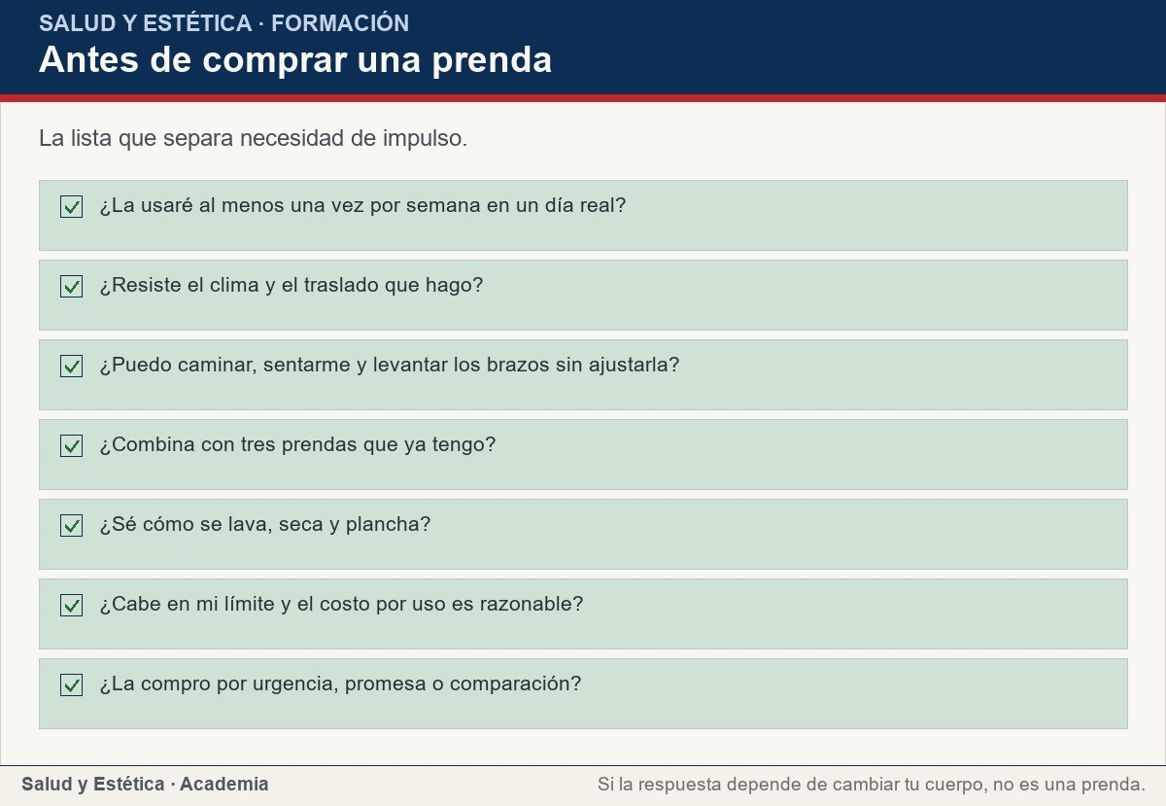
El plan de una página y su primera prueba
La lista que separa necesidad de impulso.
Ver imagen original en el OA
Notes:
Imagen del OA: assets/fig-3-checklist.jpg
Texto alternativo: Antes de comprar una prenda
Pie: La lista que separa necesidad de impulso.
Enlace: https://saludyestetica.lumbre.lat/object/sye-c12-r01-oa03-estilo-segun-tu-dia

Slide 38
Errores frecuentes · 1 de 2
•
Comprar un conjunto completo para una sola ocasión. La excepción se come el presupuesto y deja piezas que no sirven para la semana. Resuelve la excepción con lo que ya tienes o con una sola pieza.
•
Copiar el estilo de alguien cuya vida no se parece a la tuya. Su clima, su traslado y sus horarios no son los tuyos. Copiar la imagen sin copiar el contexto produce ropa que no usas.
Estilo personal según necesidades cotidianas: un plan para tus días reales
38 / 71

Slide 39
Errores frecuentes · 2 de 2
•
Comprar por urgencia, promesa o comparación. La prisa y la promesa de transformación apagan el criterio. Espera 48 horas y revisa si la compra sigue en tu lista.
•
Ignorar el clima y la movilidad porque «se ve bien». Una prenda que te obliga a quedarte quieta o a sudar no resuelve tu día. La comodidad es parte del estilo, no su opuesto.
Estilo personal según necesidades cotidianas: un plan para tus días reales
39 / 71
Notes:
Continuación de «Errores frecuentes» (2 de 2).

Slide 40
Criterios para decidir · 1 de 3
1.
Si una prenda no resiste tu clima o te impide moverte con naturalidad, no la compres aunque te guste en la foto.
2.
Si la compra nace de la urgencia, de una promesa de transformación o de la comparación con otra persona, espera 48 horas.
3.
Si el costo por uso no cabe en tu presupuesto, busca otra solución o repara lo que ya tienes.
4.
Si un servicio de imagen promete «otra persona», pide alcance, precio total y límites por escrito antes de pagar.
Estilo personal según necesidades cotidianas: un plan para tus días reales
40 / 71

Slide 41
Criterios para decidir · 2 de 3
5.
Si el malestar con tu imagen te aísla o altera tus rutinas, busca valoración profesional; esta lección no diagnostica.
Límites y escalamiento
Busca valoración profesional cuando el malestar con tu imagen te haga evitar salir, faltar al trabajo o a reuniones, revisarte muchas veces al día, necesitar confirmación constante, o cambiar tus rutinas de comida y ejercicio. La fuente describe esas conductas y recuerda que los trastornos alimentarios son afecciones graves de salud mental, no un estilo de vida (F-040).
Estilo personal según necesidades cotidianas: un plan para tus días reales
41 / 71
Notes:
Continuación de «Criterios para decidir» (2 de 3).

Slide 42
Criterios para decidir · 3 de 3
En México, el Protocolo Clínico de TCA de CENAPRECE está dirigido a la detección y derivación por personal de salud (F-032). Esta lección no diagnostica ni aplica cuestionarios: describe señales y señala la puerta. Empieza por tu médico de confianza o un servicio de salud mental; si hay desmayo, dolor en el pecho o debilidad intensa, acude a urgencias.
Un plan de imagen no sustituye esa valoración, y ninguna prenda o servicio debe usarse como excusa para posponerla.
Estilo personal según necesidades cotidianas: un plan para tus días reales
42 / 71
Notes:
Continuación de «Criterios para decidir» (3 de 3).

Slide 43
Actividad 1 · Opción múltiple
Sección: Comprueba lo que aprendiste
Rita compró un conjunto para una boda y no lo usó más. ¿Qué criterio debió aplicar primero?
A) Elegir el color que más se usa esa temporada.
B) Comparar el conjunto con sus días reales y calcular el costo por uso.
C) Comprar el paquete completo para no equivocarse.
D) Pedir la opinión de la persona que vende.
Estilo personal según necesidades cotidianas: un plan para tus días reales
43 / 71
Notes:
Solución: B) Comparar el conjunto con sus días reales y calcular el costo por uso.
Explicación: El plan parte de la semana real y del costo por uso. Una excepción no debe consumir el presupuesto de los días que se repiten.
Evidencia: F-040 sobre aceptación y decisiones de imagen; F-020 sobre el derecho a elegir con información.
Enlace al OA: https://saludyestetica.lumbre.lat/object/sye-c12-r01-oa03-estilo-segun-tu-dia

Slide 44
Actividad 2 · Opción múltiple
Sección: Comprueba lo que aprendiste
Un servicio promete «transformar tu imagen por completo» y pide decidir hoy. ¿Qué corresponde hacer?
A) Firmar para aprovechar la promoción.
B) Pedir alcance y precio total por escrito, comparar y decidir sin urgencia.
C) Aceptar porque la promesa es señal de calidad.
D) Comprar y resolver las dudas después.
Estilo personal según necesidades cotidianas: un plan para tus días reales
44 / 71
Notes:
Solución: B) Pedir alcance y precio total por escrito, comparar y decidir sin urgencia.
Explicación: La urgencia y la promesa de transformación son señales de presión. La información veraz y comprobable permite decidir en calma.
Evidencia: F-019, art. 32, sobre publicidad veraz y comprobable; F-020, sobre información y derecho a elegir.
Enlace al OA: https://saludyestetica.lumbre.lat/object/sye-c12-r01-oa03-estilo-segun-tu-dia

Slide 45
Actividad 3 · Verdadero o falso
Sección: Comprueba lo que aprendiste
Existe una forma correcta de vestir que sirve para todas las personas.
A) Verdadero
B) Falso
Estilo personal según necesidades cotidianas: un plan para tus días reales
45 / 71
Notes:
Solución: Falso
Explicación: No hay un canon único. El estilo se construye con los días, el clima, la movilidad, la comodidad y lo que cada persona quiere comunicar.
Evidencia: F-040: la imagen corporal no se reduce a una medida y no hay un ideal único que debas perseguir.
Enlace al OA: https://saludyestetica.lumbre.lat/object/sye-c12-r01-oa03-estilo-segun-tu-dia

Slide 46
Actividad 4 · Verdadero o falso
Sección: Comprueba lo que aprendiste
El costo por uso ayuda a comparar una prenda que usarás mucho con otra de uso ocasional.
A) Verdadero
B) Falso
Estilo personal según necesidades cotidianas: un plan para tus días reales
46 / 71
Notes:
Solución: Verdadero
Explicación: Dividir el precio entre los usos reales muestra el costo de cada puesta y permite comparar mejor que el precio de la etiqueta.
Evidencia: Criterio práctico de presupuesto; se apoya en el derecho a elegir con información (F-020).
Enlace al OA: https://saludyestetica.lumbre.lat/object/sye-c12-r01-oa03-estilo-segun-tu-dia

Slide 47
Actividad 5 · Relacionar · 1 de 2
Sección: Comprueba lo que aprendiste
Relaciona cada situación con el criterio que le corresponde.
Columna A
1. Trabajo con traslado largo
2. Boda de noche
3. Domingo en casa
4. «Solo hoy»
Columna B
A) Calzado probado y capa ligera
B) Ropa que también pueda salir
Estilo personal según necesidades cotidianas: un plan para tus días reales
47 / 71
Notes:
Solución: Trabajo con traslado largo → Comodidad y clima
Boda de noche → Calzado probado y capa ligera
Domingo en casa → Ropa que también pueda salir
«Solo hoy» → Señal de presión
Evidencia: Cada situación pide un criterio distinto; la urgencia no es un criterio de necesidad.
Enlace al OA: https://saludyestetica.lumbre.lat/object/sye-c12-r01-oa03-estilo-segun-tu-dia

Slide 48
Actividad 5 · Relacionar · 2 de 2
C) Señal de presión
D) Comodidad y clima
Estilo personal según necesidades cotidianas: un plan para tus días reales
48 / 71
Notes:
Continuación de «Actividad 5 · Relacionar» (2 de 2).

Slide 49
Actividad 6 · Completar la frase
Sección: Comprueba lo que aprendiste
Un plan de imagen parte de tu ___ real, no de un canon. Antes de comprar, calcula el costo por ___ y espera ___ horas si la compra nace de la urgencia.
Estilo personal según necesidades cotidianas: un plan para tus días reales
49 / 71
Notes:
Solución: semana · uso · 48
Explicación: La semana da los requisitos, el costo por uso ordena el presupuesto y la espera separa la necesidad de la presión.
Evidencia: F-019 y F-020 sobre información, elección y publicidad; F-040 sobre aceptación.
Enlace al OA: https://saludyestetica.lumbre.lat/object/sye-c12-r01-oa03-estilo-segun-tu-dia

Slide 50
Actividad 7 · Clasificar · 1 de 2
Sección: Comprueba lo que aprendiste
Clasifica cada elemento según su función en el plan.
Categorías
• Necesidad del día
• Señal de presión
• Límite escrito
1. Caminar veinte minutos al transporte
2. «Solo hoy, último lugar»
3. Máximo de gasto para este mes
Estilo personal según necesidades cotidianas: un plan para tus días reales
50 / 71
Notes:
Solución: 1. Caminar veinte minutos al transporte → Necesidad del día
2. «Solo hoy, último lugar» → Señal de presión
3. Máximo de gasto para este mes → Límite escrito
4. Boda con baile y noche fresca → Necesidad del día
5. «Con este conjunto serás otra persona» → Señal de presión
6. Lista corta de tres compras → Límite escrito
Evidencia: La necesidad se describe con hechos del día; la presión apura o promete; el límite se escribe antes de comprar.
Enlace al OA: https://saludyestetica.lumbre.lat/object/sye-c12-r01-oa03-estilo-segun-tu-dia

Slide 51
Actividad 7 · Clasificar · 2 de 2
4. Boda con baile y noche fresca
5. «Con este conjunto serás otra persona»
6. Lista corta de tres compras
Clasifica cada elemento en una de las categorías.
Estilo personal según necesidades cotidianas: un plan para tus días reales
51 / 71
Notes:
Continuación de «Actividad 7 · Clasificar» (2 de 2).

Slide 52
Actividad 8 · Detective de errores
Sección: Comprueba lo que aprendiste
Marca la línea donde alguien decide por presión y no por plan.
A) Rita anota sus días: oficina, traslados, cuidado y boda.
B) Prueba los zapatos caminando y revisa el clima.
C) El vendedor dice que el conjunto la transformará y que debe decidir hoy; ella firma sin leer.
D) Calcula el costo por uso y compara con su límite.
E) Escribe qué quiere comunicar y qué necesita para estar cómoda.
Estilo personal según necesidades cotidianas: un plan para tus días reales
52 / 71
Notes:
Solución: C) El vendedor dice que el conjunto la transformará y que debe decidir hoy; ella firma sin leer.
Explicación: Firmar sin leer invierte el orden: primero la emoción y después la información. El plan se escribe antes de entrar a la tienda.
Evidencia: F-019, art. 32; F-020, sobre información y elección.
Enlace al OA: https://saludyestetica.lumbre.lat/object/sye-c12-r01-oa03-estilo-segun-tu-dia

Slide 53
Revisión rápida · 1 de 2
Criterio de avance
Se considera superado con al menos 70% de acierto agregado en las actividades cubiertas.
Actividades cubiertas
• Opción múltiple · sye-c12-r01-oa03-estilo-segun-tu-ex01
• Opción múltiple · sye-c12-r01-oa03-estilo-segun-tu-ex02
• Verdadero o falso · sye-c12-r01-oa03-estilo-segun-tu-ex03
• Verdadero o falso · sye-c12-r01-oa03-estilo-segun-tu-ex04
• Relacionar · sye-c12-r01-oa03-estilo-segun-tu-ex05
Estilo personal según necesidades cotidianas: un plan para tus días reales
53 / 71
Notes:
Compuerta de avance: Revisión rápida
Umbral declarado: 70%.
No se incluyen puntuaciones de ninguna sesión ni respuestas personales.
Enlace: https://saludyestetica.lumbre.lat/object/sye-c12-r01-oa03-estilo-segun-tu-dia

Slide 54
Revisión rápida · 2 de 2
• Completar la frase · sye-c12-r01-oa03-estilo-segun-tu-ex06
• Clasificar · sye-c12-r01-oa03-estilo-segun-tu-ex07
• Detective de errores · sye-c12-r01-oa03-estilo-segun-tu-ex08
Al superar: Ya tienes un plan que parte de tu semana y sabes qué revisar antes de comprar.
Si aún no se alcanza: Vuelve al inventario de la semana y a la lista de requisitos; el plan se arma con días, no con deseos.
Estilo personal según necesidades cotidianas: un plan para tus días reales
54 / 71
Notes:
Continuación de «Revisión rápida» (2 de 2).

Slide 55
Actividad 9 · Reflexión
Sección: Comprueba lo que aprendiste
Mira tu semana escrita y responde: ¿qué actividad se repite más y qué prenda te la facilita? ¿Qué palabra quieres comunicar el lunes? ¿Qué compra puedes esperar 48 horas?
Pregunta abierta · las respuestas personales no se incluyen en esta exportación.
Estilo personal según necesidades cotidianas: un plan para tus días reales
55 / 71
Notes:
Reflexión del OA: Mira tu semana escrita y responde: ¿qué actividad se repite más y qué prenda te la facilita? ¿Qué palabra quieres comunicar el lunes? ¿Qué compra puedes esperar 48 horas?
No se exportan respuestas personales.
Enlace: https://saludyestetica.lumbre.lat/object/sye-c12-r01-oa03-estilo-segun-tu-dia

Slide 56
Juegos · Memoria del plan de imagen
Cara A | Cara B
Tu semana real | La base del plan: actividades, clima y traslados
Tres palabras | Lo que quieres comunicar, no un canon
Costo por uso | Precio dividido entre los usos que le darás
Señal de presión | Urgencia, transformación o comparación
Límite escrito | Monto, lista corta y fecha de revisión
Estilo personal según necesidades cotidianas: un plan para tus días reales
56 / 71
Notes:
Tabla del OA: Juegos · Memoria del plan de imagen
Enlace: https://saludyestetica.lumbre.lat/object/sye-c12-r01-oa03-estilo-segun-tu-dia

Slide 57
Juegos · Memoria del plan de imagen · Cómo practicar
Este es el contenido estático del juego. Para emparejar las cartas y practicar la interacción, abre el OA.
Abrir el juego en el OA
Estilo personal según necesidades cotidianas: un plan para tus días reales
57 / 71
Notes:
Juego de memoria: Juegos · Memoria del plan de imagen
Enlace: https://saludyestetica.lumbre.lat/object/sye-c12-r01-oa03-estilo-segun-tu-dia

Slide 58
Juegos · Tarjetas para armar tu plan · Tarjeta 1 de 5
Pregunta
¿Por dónde empieza un plan de imagen?
Estilo personal según necesidades cotidianas: un plan para tus días reales
58 / 71
Notes:
Anverso: ¿Por dónde empieza un plan de imagen?
Reverso: Por tu semana real: actividades, clima, traslados, tiempo de pie y comodidad. No por una vidriera ni por un canon.
Enlace: https://saludyestetica.lumbre.lat/object/sye-c12-r01-oa03-estilo-segun-tu-dia

Slide 59
Juegos · Tarjetas para armar tu plan · Tarjeta 1 de 5 · Respuesta
Respuesta
Por tu semana real: actividades, clima, traslados, tiempo de pie y comodidad. No por una vidriera ni por un canon.
Estilo personal según necesidades cotidianas: un plan para tus días reales
59 / 71
Notes:
Respuesta de la tarjeta 1.

Slide 60
Juegos · Tarjetas para armar tu plan · Tarjeta 2 de 5
Pregunta
¿Para qué sirven las tres palabras?
Estilo personal según necesidades cotidianas: un plan para tus días reales
60 / 71
Notes:
Anverso: ¿Para qué sirven las tres palabras?
Reverso: Para decidir entre opciones parecidas según lo que quieres comunicar, sin convertirte en otra persona.
Enlace: https://saludyestetica.lumbre.lat/object/sye-c12-r01-oa03-estilo-segun-tu-dia

Slide 61
Juegos · Tarjetas para armar tu plan · Tarjeta 2 de 5 · Respuesta
Respuesta
Para decidir entre opciones parecidas según lo que quieres comunicar, sin convertirte en otra persona.
Estilo personal según necesidades cotidianas: un plan para tus días reales
61 / 71
Notes:
Respuesta de la tarjeta 2.

Slide 62
Juegos · Tarjetas para armar tu plan · Tarjeta 3 de 5
Pregunta
¿Cómo se calcula el costo por uso?
Estilo personal según necesidades cotidianas: un plan para tus días reales
62 / 71
Notes:
Anverso: ¿Cómo se calcula el costo por uso?
Reverso: Precio de la prenda dividido entre las veces que calculas usarla. Sirve para comparar más allá de la etiqueta.
Enlace: https://saludyestetica.lumbre.lat/object/sye-c12-r01-oa03-estilo-segun-tu-dia

Slide 63
Juegos · Tarjetas para armar tu plan · Tarjeta 3 de 5 · Respuesta
Respuesta
Precio de la prenda dividido entre las veces que calculas usarla. Sirve para comparar más allá de la etiqueta.
Estilo personal según necesidades cotidianas: un plan para tus días reales
63 / 71
Notes:
Respuesta de la tarjeta 3.

Slide 64
Juegos · Tarjetas para armar tu plan · Tarjeta 4 de 5
Pregunta
¿Cuáles son las tres señales de presión comercial?
Estilo personal según necesidades cotidianas: un plan para tus días reales
64 / 71
Notes:
Anverso: ¿Cuáles son las tres señales de presión comercial?
Reverso: Urgencia («solo hoy»), promesa de transformación («serás otra persona») y comparación («así deberías verte»).
Enlace: https://saludyestetica.lumbre.lat/object/sye-c12-r01-oa03-estilo-segun-tu-dia

Slide 65
Juegos · Tarjetas para armar tu plan · Tarjeta 4 de 5 · Respuesta
Respuesta
Urgencia («solo hoy»), promesa de transformación («serás otra persona») y comparación («así deberías verte»).
Estilo personal según necesidades cotidianas: un plan para tus días reales
65 / 71
Notes:
Respuesta de la tarjeta 4.

Slide 66
Juegos · Tarjetas para armar tu plan · Tarjeta 5 de 5
Pregunta
¿Cuándo el malestar con la imagen pide apoyo?
Estilo personal según necesidades cotidianas: un plan para tus días reales
66 / 71
Notes:
Anverso: ¿Cuándo el malestar con la imagen pide apoyo?
Reverso: Cuando te aísla, te hace revisarte muchas veces o cambia tus rutinas de comida y ejercicio (F-040). Esta lección no diagnostica.
Enlace: https://saludyestetica.lumbre.lat/object/sye-c12-r01-oa03-estilo-segun-tu-dia

Slide 67
Juegos · Tarjetas para armar tu plan · Tarjeta 5 de 5 · Respuesta
Respuesta
Cuando te aísla, te hace revisarte muchas veces o cambia tus rutinas de comida y ejercicio (F-040). Esta lección no diagnostica.
Estilo personal según necesidades cotidianas: un plan para tus días reales
67 / 71
Notes:
Respuesta de la tarjeta 5.

Slide 68
Para dominar este tema
Hoy, antes de comprar nada, escribe tu semana real en una hoja y elige tres palabras para lo que quieres comunicar. Calcula el costo por uso de lo que ya tienes, fija un monto máximo y anota una lista corta. Cierra el plan de una página con tus límites y una fecha de revisión: ese es el resultado del curso. La próxima vez que alguien te venda una transformación, vuelve a la hoja y decide en calma.
Estilo personal según necesidades cotidianas: un plan para tus días reales
68 / 71

Slide 69
Fuentes y estado de revisión · 1 de 3
Fuentes consultadas:
F-040 · Office on Women's Health (HHS), «Body image» (3 de febrero de 2025) y MedlinePlus en español, «Trastornos de la alimentación» · https://www.womenshealth.gov/mental-health/body-image-and-mental-health/body-image · consulta: 2026-10-25 · alcance: Internacional (EE. UU.); no es norma mexicana ni instrumento clínico.
Estilo personal según necesidades cotidianas: un plan para tus días reales
69 / 71

Slide 70
Fuentes y estado de revisión · 2 de 3
F-019 · Ley Federal de Protección al Consumidor, arts. 32 y 7 Bis (texto vigente, reforma DOF 12-12-2025) · http://www.diputados.gob.mx/LeyesBiblio/pdf/LFPC.pdf · consulta: 2026-10-25 · alcance: Federal, México; publicidad veraz y comprobable.
F-020 · PROFECO, «Derechos Básicos de las Personas Consumidoras» · https://www.gob.mx/profeco/documentos/derechos-basicos-del-consumidor?state=published · consulta: 2026-10-25 · alcance: Federal, México; autoridad de consumo.
Estilo personal según necesidades cotidianas: un plan para tus días reales
70 / 71
Notes:
Continuación de «Fuentes y estado de revisión» (2 de 3).

Slide 71
Fuentes y estado de revisión · 3 de 3
F-032 · Secretaría de Salud, nota del Día Nacional contra los TCA (2 de junio de 2025) y Protocolo Clínico de TCA, CENAPRECE · https://www.gob.mx/salud/articulos/dia-nacional-de-la-lucha-contra-los-trastornos-de-la-conducta-alimentaria?idiom=es · consulta: 2026-10-25 · alcance: Federal, México; guía clínica, no norma. El PDF del protocolo no se reabrió.
Estado de revisión: Revisión editorial, 2026-10-25. Revisión por profesional sanitario: no realizada, pendiente.
Estilo personal según necesidades cotidianas: un plan para tus días reales
71 / 71
Notes:
Continuación de «Fuentes y estado de revisión» (3 de 3).

